Slide 2
Aula: Boostrap
Prof. Me. Edson M Feitosa

Slide 3
Bootstrap
Conjunto de ferramentas de código aberto para desenvolvimento com HTML, CSS e JS.
Sistema de grade responsivo
Componentes pré-construídos
Plugins criados em jQuery.

Slide 4
Bootstrap
Versão atual 5.3
https://getbootstrap.com/

Slide 5
Bootstrap
Adicionando no projeto
CSS (adicionado dentro da tag HEAD)
<link href="https://cdn.jsdelivr.net/npm/bootstrap@5.2.1/dist/css/bootstrap.min.css" rel="stylesheet" integrity="sha384-iYQeCzEYFbKjA/T2uDLTpkwGzCiq6soy8tYaI1GyVh/UjpbCx/TYkiZhlZB6+fzT" crossorigin="anonymous">

Slide 6
Bootstrap
Adicionando no projeto
JS,Popper e jQuery (logo antes da tag </body>)
<script src="https://cdn.jsdelivr.net/npm/bootstrap@5.2.1/dist/js/bootstrap.bundle.min.js" integrity="sha384-u1OknCvxWvY5kfmNBILK2hRnQC3Pr17a+RTT6rIHI7NnikvbZlHgTPOOmMi466C8" crossorigin="anonymous"></script>

Slide 7
Bootstrap – template inicial
<!doctype html>
<html lang="en">
<head>
<meta charset="utf-8">
<meta name="viewport" content="width=device-width, initial-scale=1">
<title>Bootstrap demo</title>
<link href="https://cdn.jsdelivr.net/npm/bootstrap@5.2.1/dist/css/bootstrap.min.css" rel="stylesheet" integrity="sha384-iYQeCzEYFbKjA/T2uDLTpkwGzCiq6soy8tYaI1GyVh/UjpbCx/TYkiZhlZB6+fzT" crossorigin="anonymous">
</head>
<body>
<h1>Hello, world!</h1>
<script src="https://cdn.jsdelivr.net/npm/bootstrap@5.2.1/dist/js/bootstrap.bundle.min.js" integrity="sha384-u1OknCvxWvY5kfmNBILK2hRnQC3Pr17a+RTT6rIHI7NnikvbZlHgTPOOmMi466C8" crossorigin="anonymous"></script>
</body>
</html>

Slide 8
Bootstrap
Bootstrap requer o uso do doctype HTML5.
<!doctype html>
<html lang="en">
...
</html>
O Bootstrap é desenvolvido primeiro para dispositivos móveis, uma estratégia na qual otimizamos o código para dispositivos móveis primeiro e depois aumentamos os componentes conforme necessário usando consultas de mídia CSS.
Para garantir a renderização adequada e o zoom de toque para todos os dispositivos, adicione a tag meta da janela de visualização responsiva ao seu arquivo:
<meta name="viewport" content="width=device-width, initial-scale=1">

Slide 9
Bootstrap – Breakpoints
Pontos de interrupção são larguras personalizáveis ​​que determinam como seu layout responsivo se comporta em todos os tamanhos de dispositivo ou janela de visualização no Bootstrap.
Use-os para controlar quando seu layout pode ser adaptado em um determinado tamanho de dispositivo.
Use consultas de mídia para arquitetar seu CSS por ponto de interrupção. As consultas de mídia são um recurso do CSS que permite aplicar estilos condicionalmente com base em um conjunto de parâmetros do navegador e do sistema operacional.
O CSS do Bootstrap visa aplicar o mínimo de estilos para fazer um layout funcionar no menor ponto de interrupção e, em seguida, sobrepor estilos para ajustar esse design para dispositivos maiores. Isso otimiza seu CSS, melhora o tempo de renderização e oferece uma ótima experiência para seus visitantes.

Slide 10
Bootstrap – Breakpoints
Pontos de interrupção disponíveis
O Bootstrap inclui seis pontos de interrupção padrão, às vezes chamados de camadas de grade, para construção responsiva.
Breakpoint | Class infix | Dimensions
Extra small | None | <576px
Small | sm | ≥576px
Medium | md | ≥768px
Large | lg | ≥992px
Extra large | xl | ≥1200px
Extra extra large | xxl | ≥1400px

Slide 11
Bootstrap - Containers
Elemento de layout mais básico no Bootstrap e são necessários ao usar nosso sistema de grade padrão.
Os contêineres são usados ​​para conter, preencher e (às vezes) centralizar o conteúdo dentro deles. Embora os contêineres possam ser aninhados, a maioria dos layouts não exige um contêiner aninhado. O bootstrap vem com três tipos de conteiners:
.container, que define um max-width em cada ponto de interrupção responsivo
.container-fluid, que está width: 100% em todos os pontos de interrupção
.container-{breakpoint}, que é width: 100% até o ponto de interrupção especificado

Slide 12
Containers
<div class="container">
<!-- Content here -->
</div>
<div class="container-fluid">
...
</div>
<div class="container-sm">100% wide until small breakpoint</div>
<div class="container-md">100% wide until medium breakpoint</div>
<div class="container-lg">100% wide until large breakpoint</div>
<div class="container-xl">100% wide until extra large breakpoint</div>
<div class="container-xxl">100% wide until extra extra large breakpoint</div>

Slide 13

Sistema de Grade
O sistema de grade da Bootstrap usa uma série de recipientes, linhas e colunas para layout e alinhamento de conteúdo.
Ele é construído com flexbox e é totalmente responsivo.
<div class="container">
<div class="row">
<div class="col">
Column
</div>
<div class="col">
Column
</div>
<div class="col">
Column
</div>
</div>
</div>
O exemplo cria três colunas de largura igual em todos os dispositivos e visores usando nossas classes de grade predefinidas. Essas colunas são centralizadas na página com o pai .container.

Slide 14
Sistema de Grade
As linhas são grupos de colunas horizontais que garantem que suas colunas estejam alinhadas corretamente.
A classe .row garante que todo o seu conteúdo esteja alinhado corretamente pelo lado esquerdo.
O conteúdo deve ser colocado dentro de colunas, e apenas as colunas podem ser filhas das linhas.
As classes de coluna indicam o número de colunas que você gostaria de usar das 12 possíveis por linha. Então, se você quer três colunas de largura igual, você pode usar .col-4

Slide 15
Sistema de Grade
O sistema de grade do Bootstrap pode se adaptar a todos os seis pontos de interrupção padrão e a quaisquer pontos de interrupção que você personalizar. As seis camadas de grade padrão são as seguintes:
Extra pequeno (xs)
Pequeno (sm)
Médio (md)
Grande (lg)
Extra grande (xl)
Extra extra grande (xxl)

Slide 16
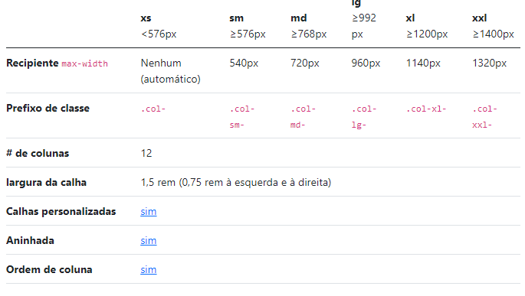
Sistema de Grade

Slide 17
Sistema de Grade
Colunas de layout automático
Utilize classes de coluna específicas para pontos de interrupção para facilitar o dimensionamento da coluna sem uma classe numerada explícita.

Slide 18
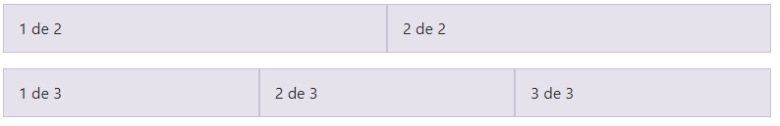
Sistema de Grade
Exemplo colunas de layout automático
<div class="container">
<div class="row">
<div class="col">
1 of 2
</div>
<div class="col">
2 of 2
</div>
</div>
<div class="row">
<div class="col">
1 of 3
</div>
<div class="col">
2 of 3
</div>
<div class="col">
3 of 3
</div>
</div>
</div>
Igualdade de largura
Aqui estão dois layouts de grade que se aplicam a todos os dispositivos e janelas de visualização, de xs a xxl.
Adicione qualquer número de classes sem unidade para cada ponto de interrupção de que você precisa e todas as colunas terão a mesma largura.

Slide 19
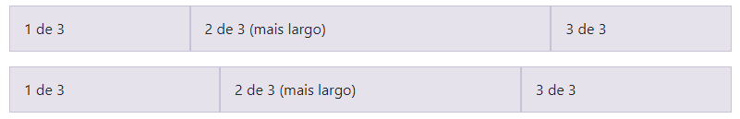
Sistema de Grade
<div class="container">
<div class="row">
<div class="col">
1 of 3
</div>
<div class="col-6">
2 of 3 (wider)
</div>
<div class="col">
3 of 3
</div>
</div>
<div class="row">
<div class="col">
1 of 3
</div>
<div class="col-5">
2 of 3 (wider)
</div>
<div class="col">
3 of 3
</div>
</div>
</div>
Configurando a largura de uma coluna
O layout automático para colunas de grade do flexbox também significa que você pode definir a largura de uma coluna e fazer com que as colunas irmãs sejam redimensionadas automaticamente em torno dela.
Você pode usar classes de grade predefinidas, mixins de grade ou larguras em linha. Observe que as outras colunas serão redimensionadas independentemente da largura da coluna central.

Slide 20
Sistema de Grade
Conteúdo de largura variável
Use col-{breakpoint}-auto para dimensionar colunas com base na largura natural de seu conteúdo.
<div class="container">
<div class="row justify-content-md-center">
<div class="col col-lg-2">
1 of 3
</div>
<div class="col-md-auto">
Variable width content
</div>
<div class="col col-lg-2">
3 of 3
</div>
</div>

Slide 21
Sistema de Grade
Misturar e combinar
Use uma combinação de diferentes classes para cada camada conforme necessário.
Exemplo (celular 12/PC 8)
<div class="row">
<div class="col-12 col-md-8">.col-12 .col-md-8</div>
<div class="col-6 col-md-4">.col-6 .col-md-4</div>
</div>

Slide 22

Sistema de Grade
<div class="container">
<div class="row">
<div class="col-sm-3">
Level 1: .col-sm-3
</div>
<div class="col-sm-9">
<div class="row">
<div class="col-8 col-sm-6">
Level 2: .col-8 .col-sm-6
</div>
<div class="col-4 col-sm-6">
Level 2: .col-4 .col-sm-6
</div>
</div>
</div>
</div>
</div>
Aninhado
Para aninhar seu conteúdo com a grade padrão, adicione um novo .row de .col em uma .col existente . As linhas aninhadas devem incluir um conjunto de colunas que somam 12 ou menos (não é necessário usar todas as 12 colunas disponíveis).

Slide 23
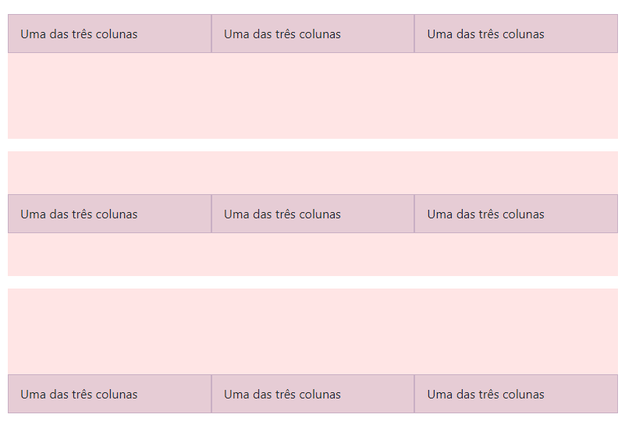
Alinhamento
Alinhamento vertical (junto com classe row)
align-items-start
align-items-center
align-items-end

Slide 24
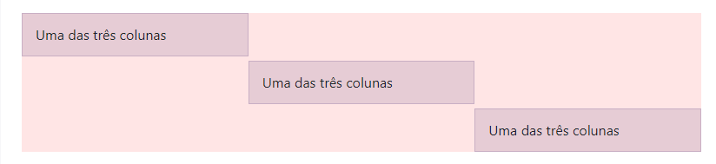
Alinhamento
Alinhamento Vertical (junto com classe col)
align-self-start
align-self-center
align-self-end

Slide 25
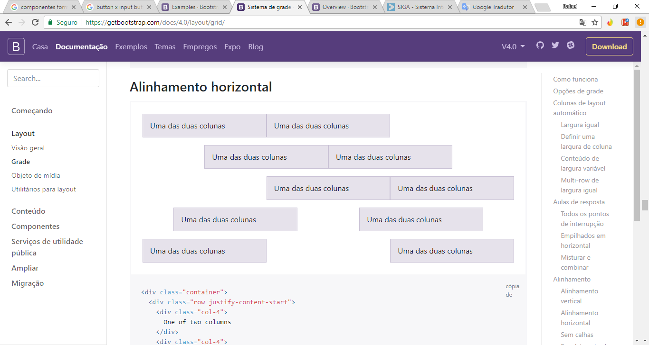
Alinhamento
Alinhamento Horizontal (junto com classe row)
justify-content-start
justify-content-center
justify-content-end
justify-content-around
justify-content-between

Slide 26
Alinhamento
<div class="container">
<div class="row justify-content-start">
<div class="col-4">
One of two columns
</div>
<div class="col-4">
One of two columns
</div>
</div>
<div class="row justify-content-center">
<div class="col-4">
One of two columns
</div>
<div class="col-4">
One of two columns
</div>
</div>
<div class="row justify-content-end">
<div class="col-4">
One of two columns
</div>
<div class="col-4">
One of two columns
</div>
</div>
<div class="row justify-content-around">
<div class="col-4">
One of two columns
</div>
<div class="col-4">
One of two columns
</div>
</div>
<div class="row justify-content-between">
<div class="col-4">
One of two columns
</div>
<div class="col-4">
One of two columns
</div>
</div>
<div class="row justify-content-evenly">
<div class="col-4">
One of two columns
</div>
<div class="col-4">
One of two columns
</div>
</div>
</div>

Slide 27
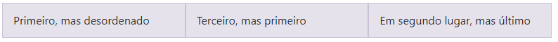
Alinhamento
Ordem flexível
Use .order para controlar a ordem visual do seu conteúdo.
<div class="container">
<div class="row">
<div class="col">
First, but unordered
</div>
<div class="col order-12">
Second, but last
</div>
<div class="col order-1">
Third, but first
</div>
</div>
</div>

Slide 28
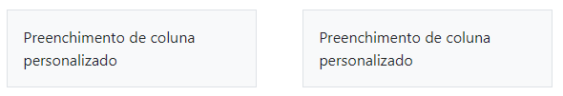
Calhas
Calhas são o preenchimento entre as colunas, usado para espaçar e alinhar o conteúdo de forma responsiva no sistema de grade do Bootstrap.
Calhas horizontais
.gx-* as classes podem ser usadas para controlar as larguras da calha horizontal. O pai .container ou .container-fluid pode precisar ser ajustado se calhas maiores forem usadas também para evitar transbordamento indesejado, usando um utilitário de preenchimento correspondente. Por exemplo, no exemplo a seguir, aumentamos o preenchimento com .px-4:
<div class="container overflow-hidden">
<div class="row gx-5">
<div class="col">
<div class="p-3 border bg-light">Custom column padding</div>
</div>
<div class="col">
<div class="p-3 border bg-light">Custom column padding</div>
</div>
</div>
</div>

Slide 29
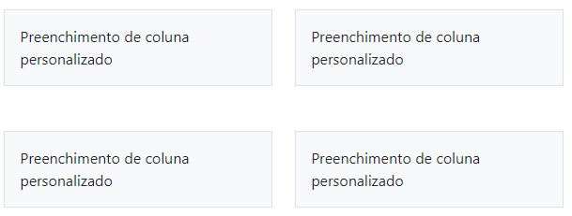
Calhas
Calhas verticais
.gy-* as classes podem ser usadas para controlar as larguras da calha vertical. Como as calhas horizontais, as calhas verticais podem causar algum estouro abaixo do .row no final de uma página. Se isso ocorrer, você adiciona um invólucro .row com a .overflow-hidden classe:
<div class="container overflow-hidden">
<div class="row gy-5">
<div class="col-6">
<div class="p-3 border bg-light">Custom column padding</div>
</div>
<div class="col-6">
<div class="p-3 border bg-light">Custom column padding</div>
</div>
<div class="col-6">
<div class="p-3 border bg-light">Custom column padding</div>
</div>
<div class="col-6">
<div class="p-3 border bg-light">Custom column padding</div>
</div>
</div>
</div>

Slide 30
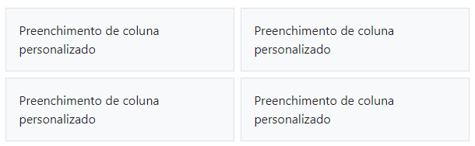
Calhas horizontais e verticais
.g-* podem ser usadas para controlar as larguras de horizontais e verticais:
<div class="container">
<div class="row g-2">
<div class="col-6">
<div class="p-3 border bg-light">Custom column padding</div>
</div>
<div class="col-6">
<div class="p-3 border bg-light">Custom column padding</div>
</div>
<div class="col-6">
<div class="p-3 border bg-light">Custom column padding</div>
</div>
<div class="col-6">
<div class="p-3 border bg-light">Custom column padding</div>
</div>
</div>
</div>

